Slide 1
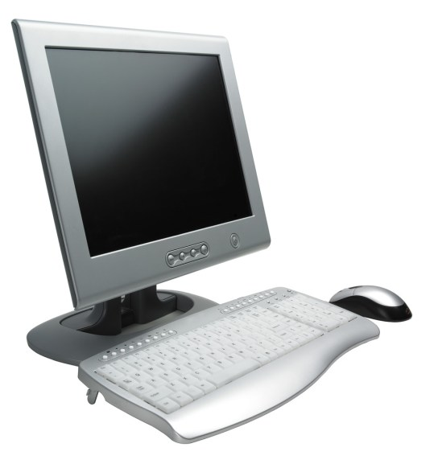
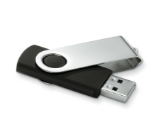
Конкурс интерактивных презентаций
"Интерактивная мозаика"
Pedsovet.su
Номинация: интерактивный тренажёр
Предметная область: русский язык
Спряжение глаголов
(интерактивный справочник-тренажёр
для учащихся 5 классов)
Воропаева Наталья Алексеевна,
учитель русского языка и литературы МБОУ лицея № 5 г.Ельца Липецкой области
первая квалификационная категория
2013

Slide 2
Приключения Буратино
знать
+
уметь
спряжение глаголов
правильно писать безударные личные окончания глаголов
ресурсы

Slide 3
Ресурсы
http://i001.radikal.ru/1105/76/b30d11fac04e.jpg (занавес)
http://fotki.yandex.ru/users/elena-soloveika/view/788577?page=1 (фон 1)
http://img-fotki.yandex.ru/get/6401/102699435.7aa/0_92a36_12937fc1_XL.png (фон 2)
http://img-fotki.yandex.ru/get/5004/lulu0501.e6/0_671c0_560ce123_orig.jpg (фон 3)
http://img-fotki.yandex.ru/get/9264/76888910.2/0_d7020_4b14eb59_orig (фон 4)
http://img-fotki.yandex.ru/get/9307/76888910.2/0_d7021_b8ceca46_XL.jpg (фон 5)
http://kazan24.ru/jusers/avatar/Harchevnya.jpg (вывеска)
http://img-fotki.yandex.ru/get/4911/nikken777.3/0_5b41d_dec5efdc_XL (очаг)
http://img-fotki.yandex.ru/get/6209/145957609.2b/0_8d446_3b773777_XL (облако)
http://s015.radikal.ru/i331/1104/e1/32ae57742271t.jpg (кораблик)
http://www.mamusik.ru//upload/userimages/gdphdklizevfttcmjkzuo.png (сверчок 1)
http://www.wiki.vladimir.i-edu.ru/images/9/97/66759575364015552656.png (сверчок 2)
http://fotki.yandex.ru/users/voropaewa-nata/view/880669?page=0 (Алиса и Базилио)
http://img-fotki.yandex.ru/get/9499/76888910.2/0_d701c_7b09f83b_XXL.png (герои 1)
http://золотой-ключик21.рф/wp-content/uploads/2013/04/1310269070_prevyumalvina2.jpg (герои 2)
http://pictures.ucoz.ru/_ph/3/2/534585152.png (герои )
http://img-fotki.yandex.ru/get/9257/76888910.2/0_d701f_c5ffa0fe_M.png (Буратино)
http://img-fotki.yandex.ru/get/9265/134091466.d2/0_cbdf9_4c58f07b_XL.png (книга)
http://img200.imageshack.us/img200/8192/e9f4fd98b0d6.png (ромашка)
http://www.stroim-s-umom.ru/wp-content/uploads/2013/06/old-golden-key.jpg (ключ)
http://img-fotki.yandex.ru/get/6519/134091466.23/0_901c9_d0b344b5_XL.png (табличка)
http://img-fotki.yandex.ru/get/6520/134091466.22/0_901b8_a0561eda_XL.png (указатель)
http://img-fotki.yandex.ru/get/9348/76888910.2/0_d7024_2991d3ed_XS.png (монета)
http://vmusice.net/mp3/%EC%F3%E7%FB%EA%E0%2B%E8%E7%2B%E1%F3%F0%E0%F2%E8%ED%EE (музыка)
http://img-fotki.yandex.ru/get/6512/134091466.b/0_8eb0f_d15bbb06_XL.png (карандаши)
http://img-fotki.yandex.ru/get/6412/134091466.7/0_8e5d3_99b7d329_XL.png (книги)
http://img-fotki.yandex.ru/get/5014/76888910.2/0_d7044_7c3754bf_XL.png (полянка)
http://img-fotki.yandex.ru/get/5002/76888910.2/0_d7043_ec71a3e2_L.png (компьютер)
http://img-fotki.yandex.ru/get/9502/76888910.2/0_d7046_a4c8db77_S.png (надпись «дальше»)
http://img-fotki.yandex.ru/get/9167/76888910.2/0_d7045_5a45aff0_S.gif (стрелка «жми»)
http://img-fotki.yandex.ru/get/9262/76888910.2/0_d7048_23df2c1b_XS.gif (надпись «читать далее»)

